Slide 1
सोलर पॅनेलचा उपयोग करुन रीचर्जेबल टॉर्च बनवणे.

Slide 2
टॉर्च ?

Slide 3
कशी बनवणार टॉर्च?

Slide 4
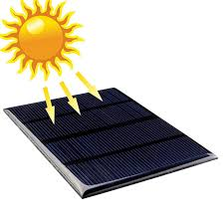
साहित्य
सोलर पॅनेल(६वोल्ट)

Slide 5
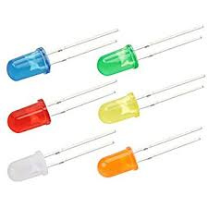
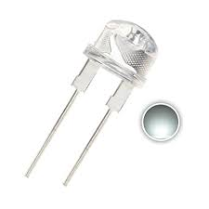
एल ई डी

Slide 6
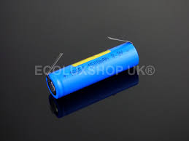
रिचर्जेबल बॅटरी (३.३वोल्ट)

Slide 7
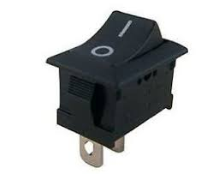
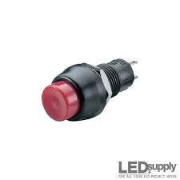
स्विच
PUSH BUTTON
ON-OFF SWITCH
TOGGLE SWITCH

Slide 8
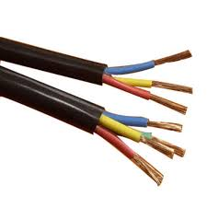
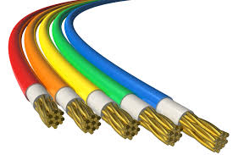
कन्नेक्टिंग वायर

Slide 9
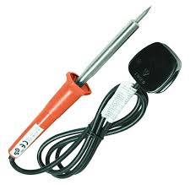
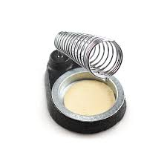
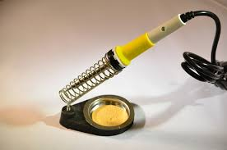
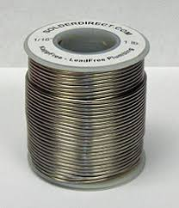
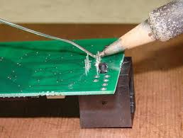
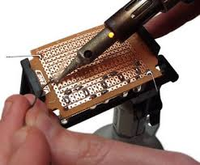
सोल्टरिंग

Slide 10
टेस्टिंग
ON the switch.
If battery ON then it’s ok. If OFF then test following point.
Check connection.
Check battery.
Check LED.
Check Switch.
Then test final project.

Slide 11
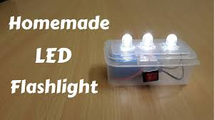
अस्सेम्बली

Slide 12
COSTING
Sr. No | Required component list | price
1 | Solar panel | 300
2 | Battery | 150
3 | Connecting wire's | 5
4 | LED | 5
5 | Plastic box | 10
 | Total Cost | 510

